Slide 1
Woordenschat les 1.4
Thema werken
De woorden die je vandaag leert:
de oplossing
oefenen
doorwerken
verbeteren
optellen
het huiswerk
de oefening
verkeerd

Slide 2
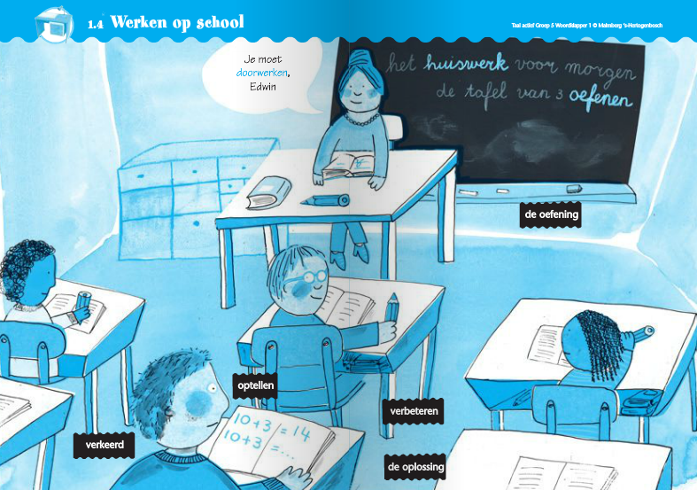
Thema werken: werken op school
Groep 5 is aan het rekenen.

Slide 3
doorwerken
Verder werken.
Je gaat aan het werk en doet je best om je werk af te krijgen.

Slide 4
Het huiswerk
Schoolwerk dat je thuis doet.

Slide 5
oefenen
Dit doe je om iets te leren. Je doet de oefening steeds opnieuw.

Slide 6
De oefening
Een opdracht die je krijgt om iets te leren.

Slide 7
De oplossing
Een antwoord op een vraag of probleem noem je een ……… ?

Slide 8
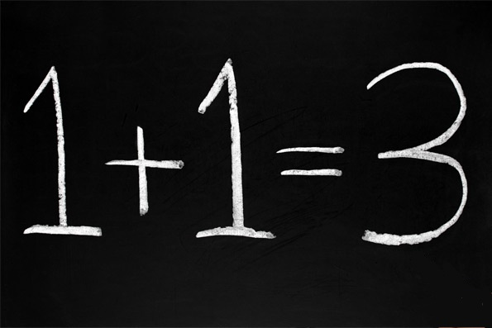
optellen
Als je twee of meer getallen bij elkaar optelt, dan ben je aan het ……..?
12+5=

Slide 9
verbeteren
Dit doe je als je een fout hebt gemaakt, omdat je het zo goed mogelijk wilt doen.

Slide 10
verkeerd
Als je iets fout hebt gedaan.

